Slide 1
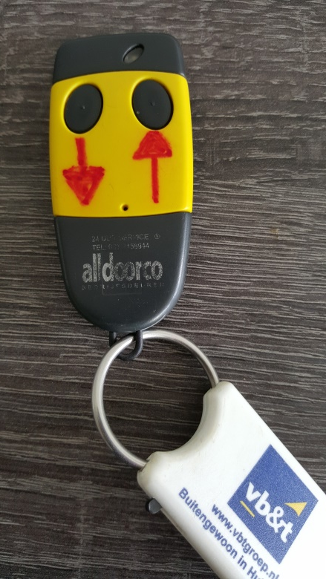
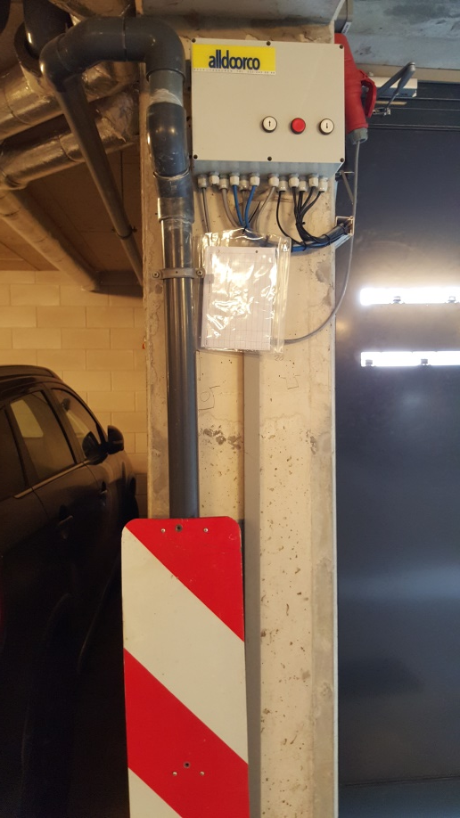
De linkerknop van uw handzender is alleen bedoeld voor binnenrijden van de parkeergarage! Wist u dat u de rechterknop op uw handzender kunt laten activeren door Klankbord Warande voor openen roldeur bij verlaten parkeergarage? Lees meer in de notities van deze dia.
De techniek van het automatische sluiten van de roldeur is soms onbetrouwbaar. Treft u de roldeur open aan, sluit deze dan door de rechterknop op de alldoorco schakelkast net zo lang ingedrukt te houden (halve minuut of langer) tot de roldeur zich gaat sluiten en houd deze ingedrukt totdat de roldeur helemaal beneden is.
Notes:
Standaard is alleen het linkerkanaal van uw handzender geactiveerd. Dit kanaal is bedoeld voor op afstand automatisch openen roldeur voor binnenrijden van de parkeergarage. Nadat de roldeur in de bovenste stand staat krijgt u dan een groen signaal voor binnenrijden terwijl gelijktijdig aan de binnenzijde een rood signaal verschijnt. Voor het verlaten van de parkeergarage is de standaardprocedure om op te rijden tot boven de grondlus voor de uitgang, even te wachten waarop dan de roldeur automatisch opengaat en in de hoogste stand dan het signaal groen gegeven wordt. Is uw handzender alleen geprogrammeerd voor eenkanaals-gebruik gebruik dan altijd voor uitrijden deze zogenaamde grondlus-methode. Gebruikt u toch de linkerknop van uw handzender voor openen van de deur dan frustreert u de correcte rood/groen-signalering; in geopende stand staat u dan voor een rood licht en een op dat moment net aankomend voertuig voor inrijden parkeergarage ziet het groene licht en denkt veilig te kunnen inrijden.
Door Klankbord Warande kunt u desgewenst de rechterknop van uw handzender laten activeren om als tweede kanaal met de ontvanger van de roldeur te werken. Dit tweede kanaal is bedoeld voor openen roldeur bij uitrijden parkeergarage. Is deze knop geactiveerd dan kunt u in plaats van de grondlus-methode ook uw handzender gebruiken voor openen roldeur zonder dat de rood/groen signalering gefrustreerd raakt. Na drukken op de rechterknop krijgt u dan, zodra de roldeur helemaal omhoog is, het signaal groen ten teken dat u kunt uitrijden.
Van de 43 handzenders zijn d.d. mei 2017 inmiddels 32 handzenders geactiveerd voor tweekanaals-werking. Tevens is de reservevoorraad handzenders in beheer bij vb&t ingesteld op tweekanaalswerking. Activering door Klankbord Warande dient bij de garageroldeur te geschieden en neemt niet meer tijd in beslag dan hooguit twee minuten. Desgewenst kunt u uw handzender laten markeren met een rood neerwaarts pijltje onder de linkerknop als geheugensteuntje voor knop te gebruiken bij binnenrijden, en een rood pijltje omhoog voor de rechterknop als teken voor verlaten garage.
Uw handzender is voorzien van twee knoopcel batterijen. Na verloop van tijd zijn deze aan vervanging toe, let er dan op dat u nieuwe batterijen juist plaatst. Plaatst u ze verkeerd om dan werkt u handzender niet. U kunt de correcte werking direct controleren na plaatsing door indrukken van de bedieningsknop; licht de led rood op dan heeft u de batterijen correct geplaatst, zitten ze verkeerd om dan gebeurt er niets.
Het automatische sluitingssysteem van de roldeur zorgt ervoor dat na de passage van een voertuig of persoon de deur automatisch weer naar beneden gaat, of als er niets of niemand onder de deur doorgaat deze weer na minder dan een minuut vanzelf zich sluit. Echter soms hapert dit systeem! Controleer derhalve altijd (voor de veiligheid van het complex!) zowel na in- als uitrijden van de parkeergarage of de roldeur zich gesloten heeft en zo niet sluit deze dan met de hand. Ziet u toevallig dat de garageroldeur openstaat/in geopende stand blijft hangen (rood knipperend signaal en tikkend geluid), neemt u dan de moeite om deze voor de veiligheid van alle bewoners met de hand te sluiten. Wees erop bedacht dat u gauw een halve minuut of langer de rechterknop op de bedieningskast (boven naast de fietsgangersingang) ingedrukt moet houden voordat de roldeur in beweging komt.
Rij altijd uiterst voorzichtig in parkeergarage en geef elkaar de ruimte en vooral wees GEDULDIG indien u naar binnen of buiten rijdt terwijl een ander voertuig net aan het manoeuvreren is.

